Slide 1
初めのご挨拶
初めまして！株式会社AOI lab 代表
松田葵と申します。
この度はページをご覧いただきありがとうございます!
私たちは、酵素のメーカーをしています。
取引先として病院や商社様、サロン様に酵素の卸をしているのですが、
お客様や取引様から眠りが浅い、リラックスしたい、なかなか疲れが取れない、生理前でイライラ、などなど…
ご相談を頂き、なにか毎日続けられる、お茶やハーブティーを作ってほしいと要望を頂き
300人にアンケート調査をし、本当にみんなが欲しかった、飲みたかったを実現したハーブティーになっています。

Slide 2
魅力について
ハーブ×酵素をブレンド
酵素のメーカーがお届けする、こんなお茶が欲しかったを形にしました。
酵素は体内で化学反応を促進するように働き、
摂取した食物の消化・吸収や代謝を活性化すると言われています。
また、酵素は体内の老廃物や毒素の排出にも働きかけ、
その働きが腸内環境を整えるのに役立つとされています。
本商品では、酵素の力を気軽に取り入れられるように粉末化し、天然素材を贅沢にブレンドしました。
香り豊かなハーブティーにはリラックス効果に優れたハーブを配合し、心身を癒します。
さらに、ハーブに含まれるビタミンやポリフェノールなどの抗酸化成分は、肌の老化を防いで若々しさをサポートすると
言われています。
消化を助ける酵素とリラックス＆美容効果のハーブが一体となることで、心身を内側から満たすような相乗効果が期待でき、また、カフェインレスなので、夜の安らぎタイムやお子様にも安心してお楽しみいただけます。
豊かな香りと優しい味わいが、上質でナチュラルなひとときを演出します。

Slide 3
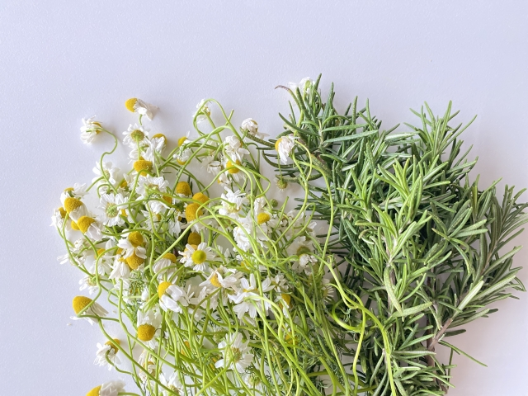

Slide 4
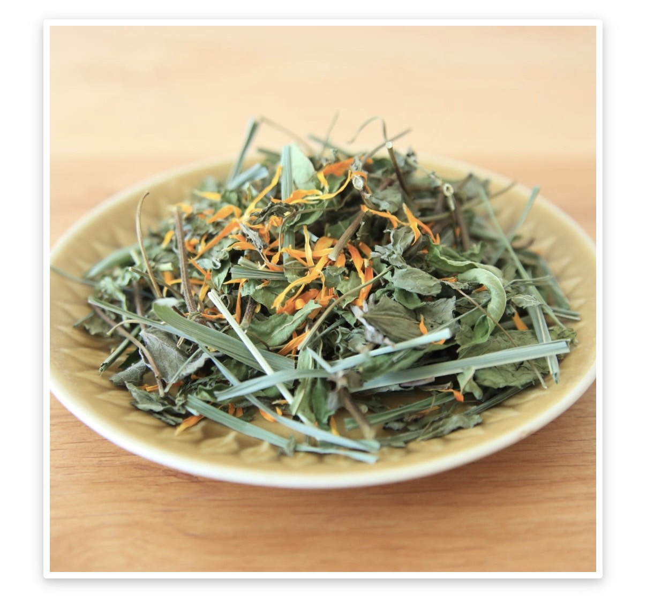
作った経緯
健康商品を作ているメーカーだから実現した
飲めば飲むほど健康にいいハーブティーを独自開発！
日本の酵素を使用せず、ブラジル酵素を使用
ブラジル酵素の特徴：広大な敷地で作られた南米のアサイやアセロラなど果物や薬草を粉末化！
フルーティーで香りがいいのが特徴です。
自然熟成させており、栄養補給や美容にいいので
ハーブと組み合わせることでさらに、相乗効果が期待できます。

Slide 5
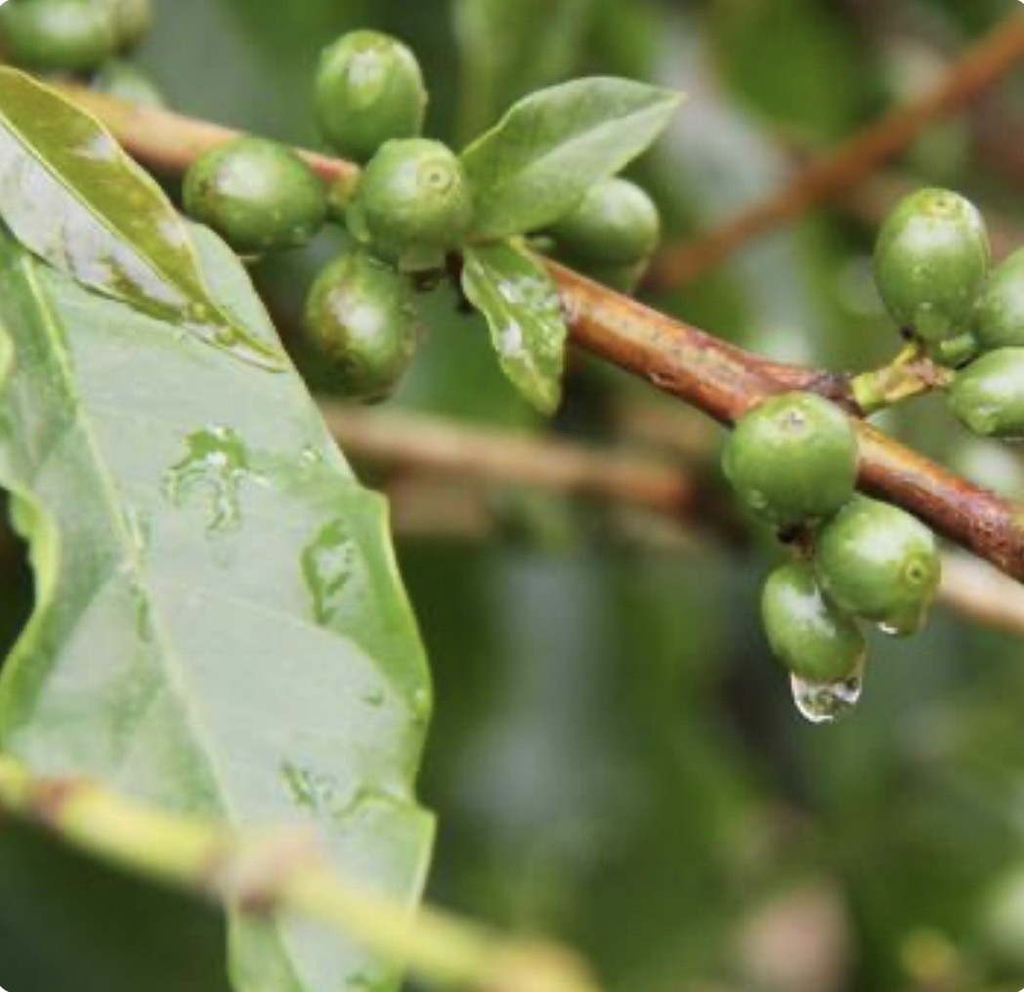
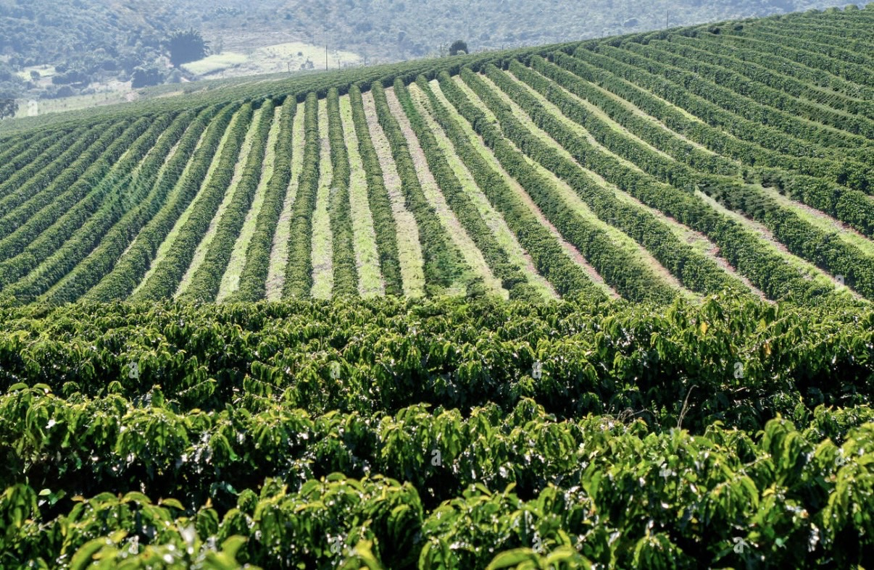
広大な敷地でゆっくりじっくり、果物や薬草を時間かけて育てています。

Slide 6
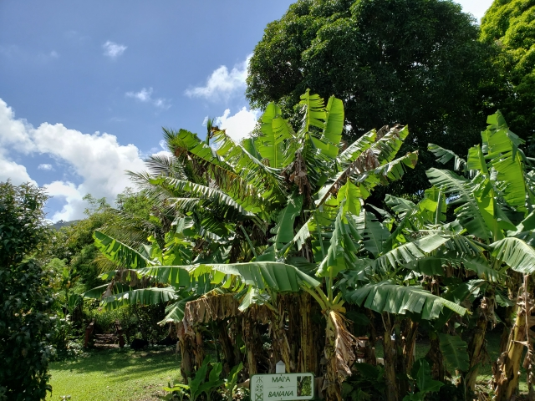
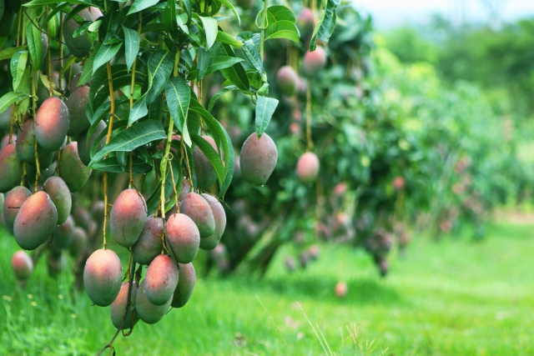

Slide 7
ネームやパッケージの意味
ネーム <澪> みお
名前の由来： 「体内の流れを整える」「自然との調和」「澄んだ巡り」 を意味しています。
キャッチコピー
パターン１「静かに満ちる、発酵のちから。」
パターン２「カラダの巡りを、そっと後押し。」

Slide 8
商品の特徴
合成添加物・保存料・香料・着色料などを一切使用せず、天然由来の原料のみを使用しています。
素材本来の風味・成分を活かした安心の処方です。
酵素が食物繊維・栄養素の消化を助け、腸内の善玉菌を増やすことで腸内環境を整え、
さらに、キャンドルブッシュやハトムギなどの天然ハーブ成分が腸活をサポートし、利尿効果があるので
体内の余分な水分を流し毎日のスッキリ感を後押しします。
ビタミンCやβ-カロテンなど抗酸化成分を含むローズヒップやハイビスカスを配合、肌のコンディションを整え、
内側から健やかな美しさをサポートしてくれます。
月桃葉や甜茶は、ほんのり甘く穏やかな香りが、心を落ち着かせリラックスを促し
ストレス緩和や良質な睡眠へのサポート効果が期待できます。
完全ノンカフェインなので夜間でも安心して飲め、就寝前のリラックスタイムにもおすすめです

Slide 9

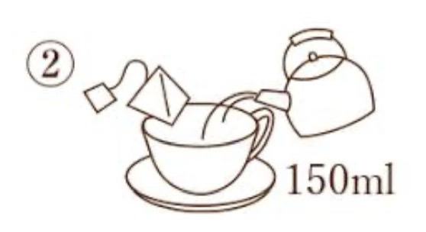
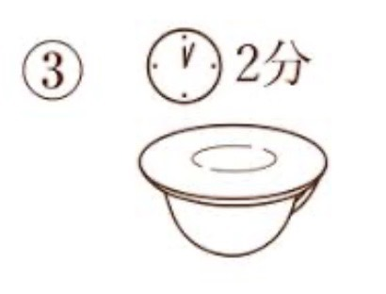
ティーポットで淹れやすく工夫
１つのカップ（150〜250ml）にティーバッグ１包を目安として、お湯を沸かします。
沸騰したお湯を95度～100℃くらいに下がるまで30秒ほど待ってから、
ティーバックの上からお湯をゆっくり注ぎます。
カップに蓋をするか、ティーポットをポットカバーで覆い、３〜５分間ほど蒸らします。
蒸らすとおいしいお茶が出来上がります。

Slide 10
＜賞味期限＞ 発送日より約1年～1年半
＜保管方法＞ 高温多湿を避け常温で保存。

Slide 11
Q＆A
Q.ハーブティーを淹れるときは水道水でよいですか？
A.水道水で問題ありませんが、淹れる際に沸騰をさせカルキ臭を消すことをおすすめします。
Q.淹れた後のハーブティーは何日程度持ちますか？
A.数日経つと香りが損なわれるおそれがあるので、淹れたその日のうちにお飲みいただくことをおすすめします。
Q.ハーブティーは妊娠中に飲んでもよいですか？
A.ハーブの中には妊娠中に控えた方が良いものも含まれています。また、妊娠中は体調に変化が
生じやすい時期ですので、かかりつけの医師にご相談の上、ご利用ください。
Q.子供が飲んでも大丈夫ですか？
A.お子様へは大人が飲む濃さの半分ほどに薄めるなど、様子を見ながら少しずつ飲ませてください。
また、乳幼児への使用はお控えください。

Slide 12
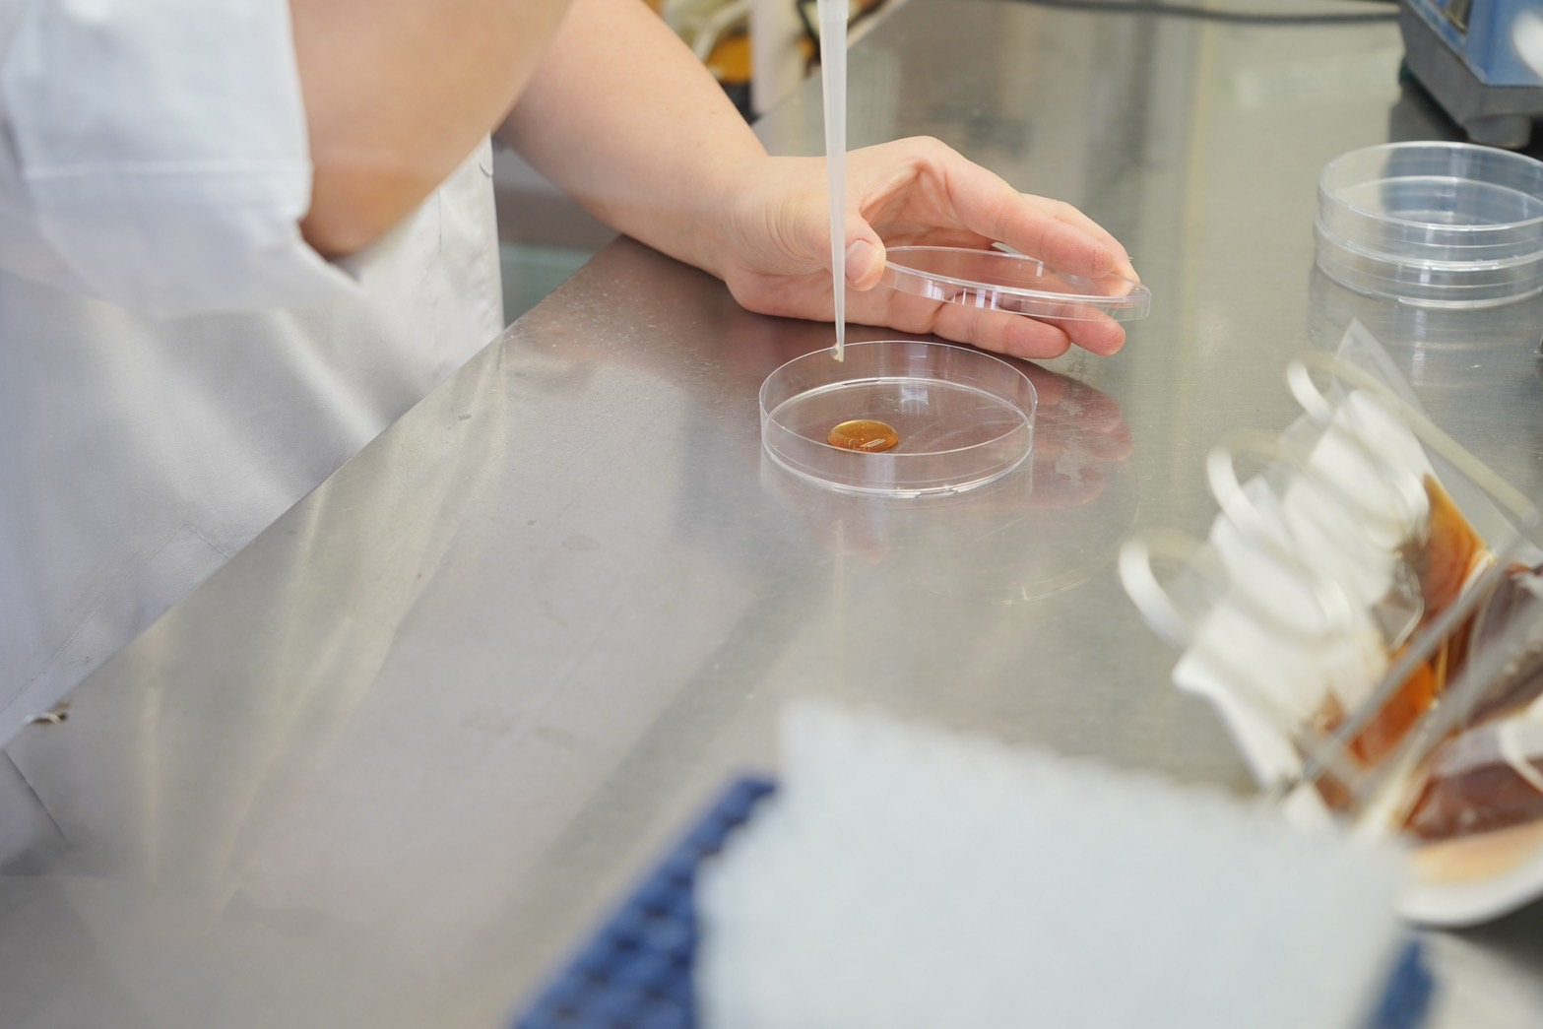
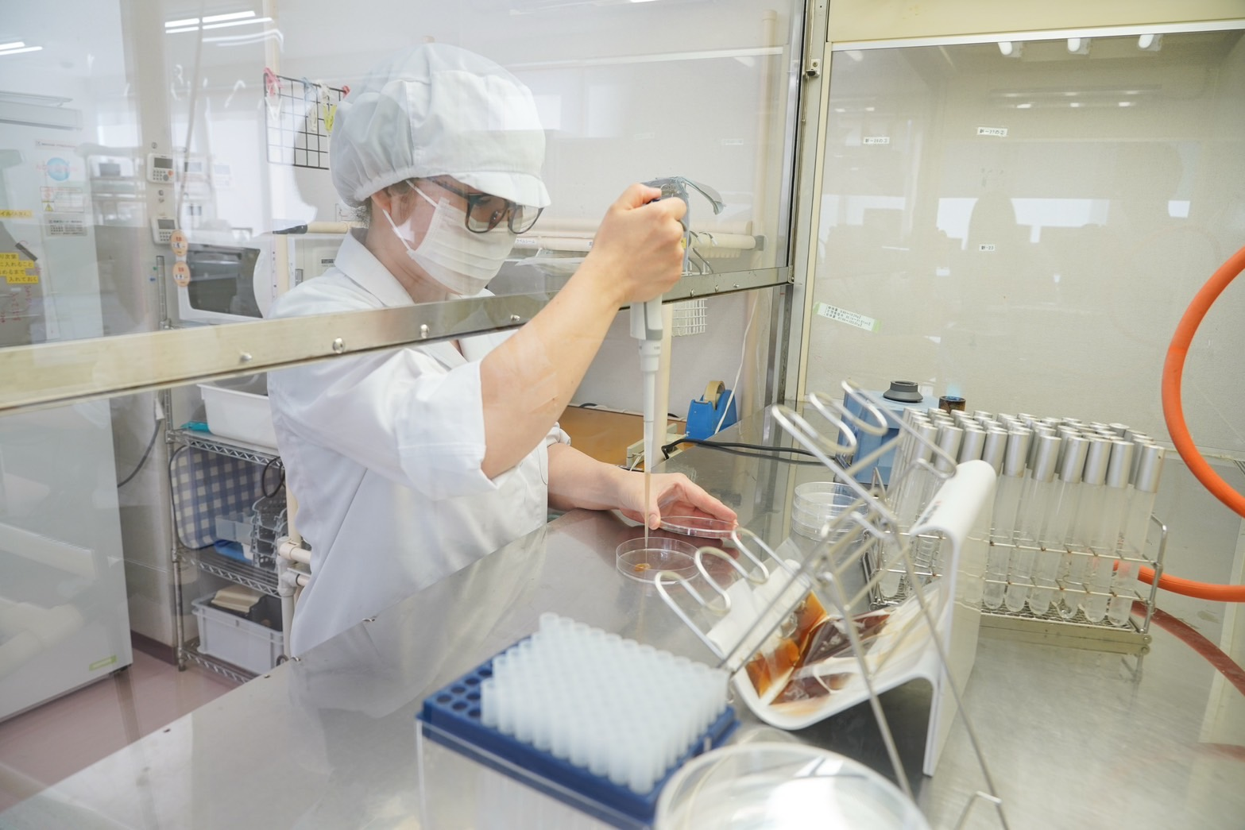
健康への気配り
「FSSC22000（食品安全マネージメント）：
UKAS一英国認定機関認定審議会」の認定工場で、全国トップレベルの衛生環境のもと製造しています。
定期的に残留農薬試験を実施し、製品検査・微生物検査・試飲検査と、お客様のもとへ納得した商品を
お届けするために、徹底した管理を行っております

Slide 13
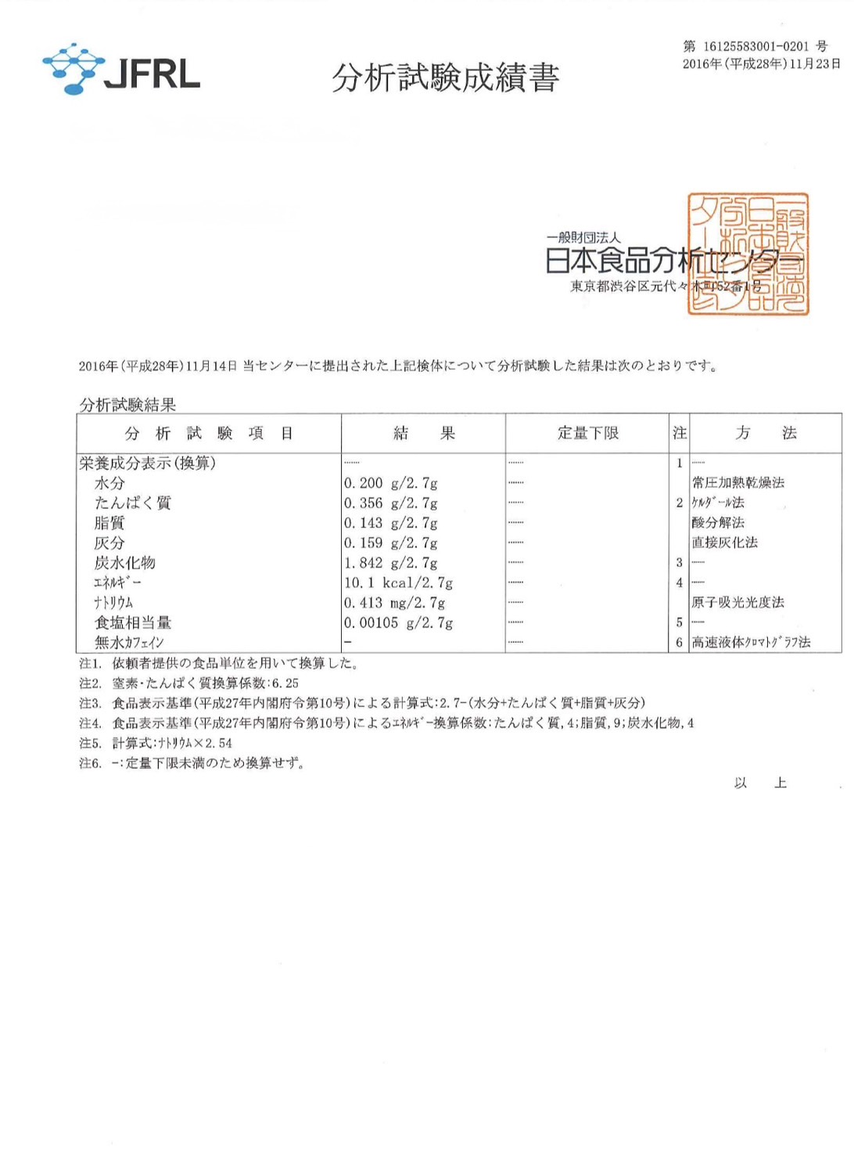
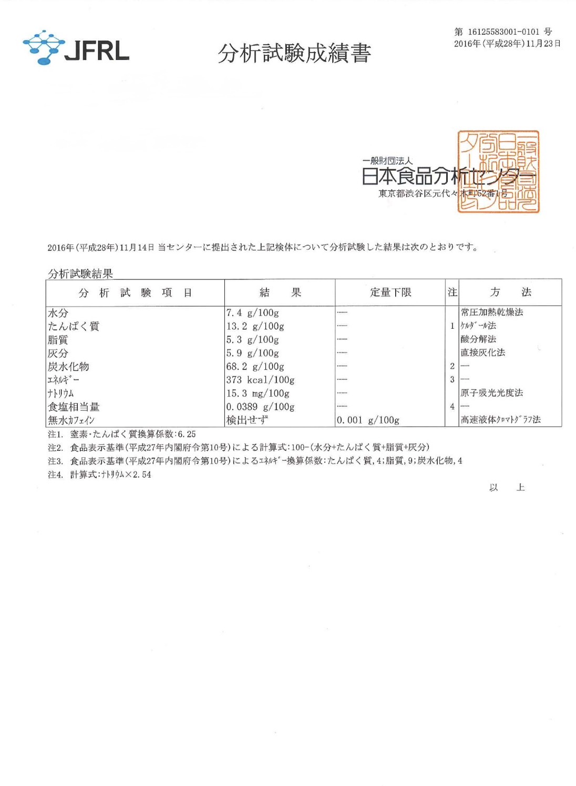
依 頼 者 株式会社AOI lab
依 頼 者 株式会社AOI lab
成分試験解析もしており、ノンカフェインであることを証明しています。

Slide 14
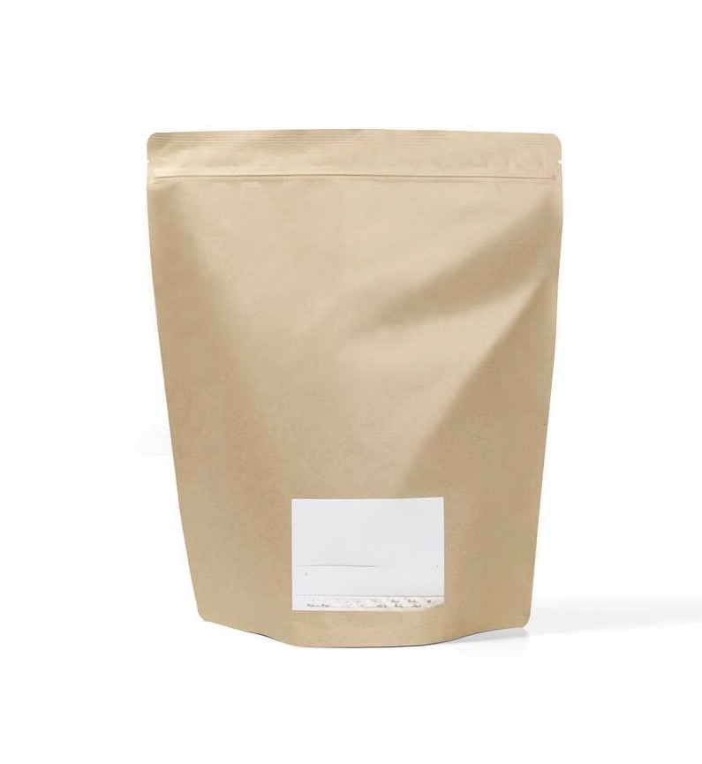




環境への配慮
環境への配慮として、クラフト紙を使用しています。
クラフト紙の多くは木材パルプから作られていますが、弊社は、再生可能な森林資源から調達しています。
クラフト紙にした理由の一つとして、農薬を使わずハーブを作っているので、薬品の
使用を抑えた製法で作られていることを知り選びました。また、漂白剤や着色料などの
化学薬品の使用が少ないため、製造時の環境汚染が比較的抑えられています。
・SDGSの働き
再利用やリサイクルが
しやすく、循環型社会の
実現に貢献しています。
焼却しても
有害物質が出にくく、
環境負荷が小さい
クラフト紙を使用。
FSC認証紙を選ぶことで、
森林伐採ではなく持続可能な
森林管理に貢献。

Slide 15
ロゴの思い

